Slide 1


1.2.2 化学电源
燃料电池

Slide 2



生活中的燃料电池

Slide 3
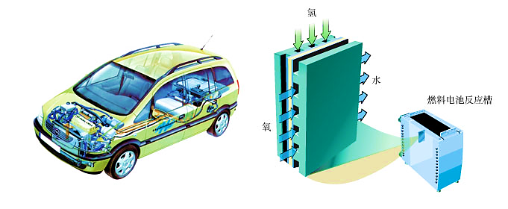

Slide 4
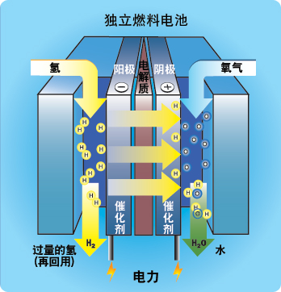
一．燃料电池
定义：
利用燃料和氧化剂之间发生的氧化还原反应，将化学能直接转化为电能的化学电源
特点：
燃料电池不是把还原剂、氧化剂物质全部贮藏在电池内，而是在工作时，不断从外界输入，同时将电极反应产物不断排出电池。
优点：能量转化效率高(＞80%)、无污染、运行噪音小

Slide 5
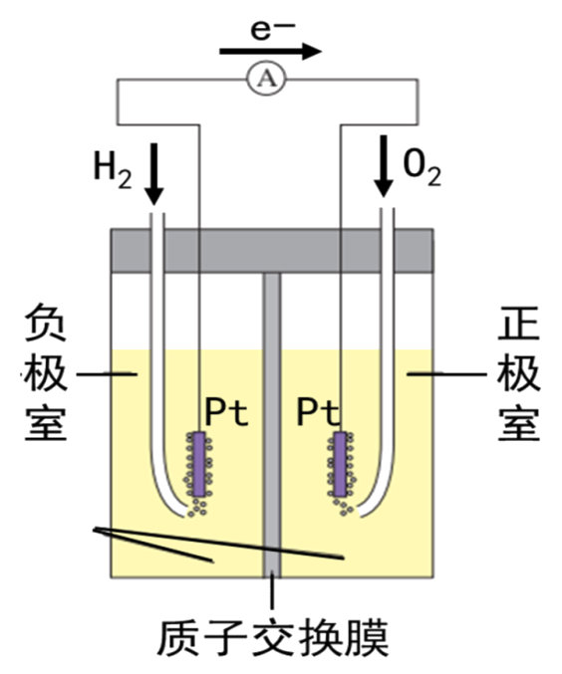
二．模型建构
氢气、烃类、肼（N₂H₄）
、甲醇、氨、煤气等液态或气态的燃料。
正极一般为氧气
铂电极：电极本身不反应，电极材料可以相同，常在电极表 面镀一层细小的铂粉，因为铂吸附气体的能力强

Slide 6
三．原理分析
如何书写燃料电池的电极反应方程式
总反应：2H₂ + O₂ = 2H₂O
1.构建框架
书写总反应方程式时，要注意产物与电解质溶液是否发生反应，若能反应，电解质溶液要写在总反应方程式中。
负极--xe⁻==负极产物
正极+xe⁻==正极产物
元素转化：
C
H
O
CO₂ 、CO₃²⁻(碱性)
2H₂--4e⁻==4H⁺
H⁺ 、H₂O
OH⁻、H₂O、CO₃²⁻_{（熔融碳酸盐）} 、 O²⁻_{（熔融氧化物）}
O₂+4e⁻==2H₂O

Slide 7
三．原理分析
总反应：2H₂ + O₂ = 2H₂O
2.平衡电荷
依据介质在左右添加离子使电荷平衡
电解质 | 存在形式
酸性
碱性
熔融氧化物
熔融碳酸盐
H⁺
负极：
正极：
2H₂--4e⁻==4H⁺
OH⁻
O²⁻
O₂+4e⁻ ==2H₂O
+4H⁺
CO₃²⁻

Slide 8
三．原理分析
总反应：2H₂ + O₂ = 2H₂O
3.配平原子
根据左右原子的个数，进行原子守恒
负极：
正极：
2H₂--4e⁻==4H⁺
O₂+4e⁻+4H⁺==2H₂O

Slide 9
三．原理分析
电极材料：
使用铂电极Pt
2H₂ + O₂ = 2H₂O
总反应：
酸性
正极：
通氧气（氧化剂）
O₂ + 4H⁺ + 4e－ = 2H₂O
负极：
通氢气（燃料）
H⁺
H₂ - 2e－ = 2H⁺
思考：电池工作一段时间后，上述溶液的pH如何变化？
反应生成水，硫酸溶液酸性减弱，
pH变大。
酸性电解质
溶液：H₂SO₄

Slide 10
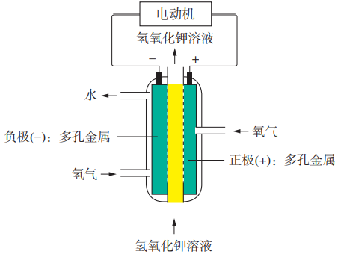
氢氧燃料电池（碱性介质）
电池总反应： 2H₂ + O₂ = 2H₂O
正极： 氧气
O₂＋2H₂O＋4e－===4OH－
负极：氢气
2H₂－4e－＋4OH－===4H₂O
电解质溶液：氢氧化钾溶液

Slide 11
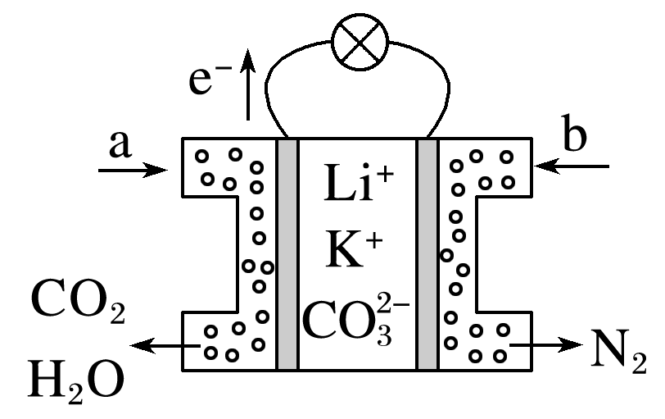

CH₄-熔融碳酸盐燃料电池
该电池中导电离子是碳酸盐中的CO₃²⁻。
总反应：CH₄＋2O₂===CO₂＋2H₂O

Slide 12
甲醇--熔融氧化物燃料电池：
正极：
O₂+4e⁻=2O²⁻
负极：
CH₃OH-6e⁻+3O²⁻=CO₂+2H₂O
总反应：
2CH₃OH+3O₂=2CO₂+6H₂O

Slide 13
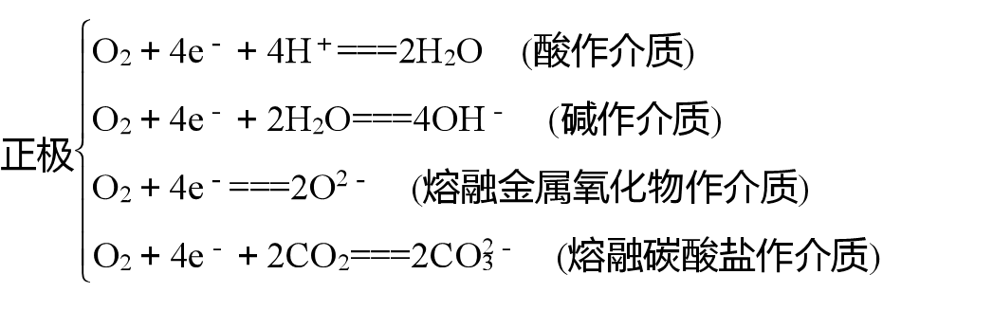
燃料电池的电极反应式的书写步骤
（1）写出燃烧反应的化学方程式（即总反应式）；
（2）写出正极的电极反应式(三个步骤)；
（3）负极的电极反应式 = 燃料电池总反应式 - 正极的电极反应式。

Slide 14
氢气是燃料电池最简单的燃料，虽然使用方便，却受到价格和来源的限制。常用的燃料往往是某些碳氢化合物，如：甲烷，试写出对应的电极反应式和总反应式：
正极:
负极:
电解质溶液:KOH溶液
2O₂+4H₂O+8e⁻ === 8OH⁻
CH₄-8e⁻ +10OH⁻=== CO₃²⁻ +7H₂O
总反应:CH₄+2O₂ +2OH⁻=== CO₃²⁻+3H₂O

Slide 15


四、类比应用
甲烷燃料电池
名称 | 电解质 | 电极反应和总反应
甲烷燃料电池 | KOH | 总反应：CH₄＋2O₂＋2OH－===CO₃^{2－}＋3H₂O 正极： 负极：
 | H₂SO₄ | 总反应： 正极： 负极：
2O₂＋4H₂O＋8e－===8OH－
CH₄＋10OH－－8e－===CO₃²⁻＋7H₂O
CH₄＋2O₂===CO₂＋2H₂O
2O₂＋8H＋＋8e－===4H₂O
CH₄－8e－＋2H₂O===CO₂＋8H＋

Slide 16
课堂练习4：以CH₃OH为燃料的燃料电池总反应和电极反应式的书写
1．酸性介质：
总反应：
负极：
正极：
2．碱性介质：
总反应：
负极：
正极：
2CH₃OH+3O₂=2CO₂+4H₂O
2CH₃OH+2H₂O-12e⁻=2CO₂+12H⁺
O₂+4H⁺+4e⁻=2H₂O
2CH₃OH+4OH⁻+3O₂=2CO₃²⁻+6H₂O
2CH₃OH+16OH⁻-12e⁻=2CO₃²⁻+12H₂O
O₂+2H₂O+4e⁻=4OH⁻

Slide 17
3．熔融Na₂CO₃介质：
总反应：
负极：
正极（充入CO₂和O₂）：
4．熔融氧化物介质：
总反应：
负极：
正极：
2CH₃OH+3O₂=2CO₂+6H₂O
2CH₃OH-12e⁻+6CO₃²⁻=8CO₂+4H₂O
O₂+4e⁻+2CO₂=2CO₃²⁻
2CH₃OH+3O₂=2CO₂+6H₂O
2CH₃OH-12e⁻+6O²⁻=2CO₂+4H₂O
O₂+4e⁻=2O²⁻

Slide 18
碱性肼燃料电池
电解质溶液:KOH溶液
总反应:N₂H₄+O₂ === N₂+2H₂O
正极:
负极:
O₂+2H₂O+4e⁻ === 4OH⁻
N₂H₄+4OH⁻-4e⁻ === N₂↑+4H₂O

Slide 19
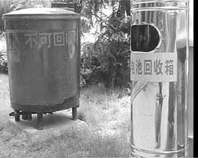
废旧电池的危害与处理
电池在许多方面都有应用， 军事上应用, 移动装置上的应用 ，居民家庭的应用，空间领域的应用 ，运输上的应用等。一颗钮扣电池就能污染大约60万升水，相当于一个人一生的用水量，一节1号电池烂在土壤中，能使1平方米的土地失去农业利用价值。
早在1971年召开的国际环境会议上，就提出了对环境污染最严重的五大害：汞、镉、铅、滴滴涕（DDT）和多氯联苯（PCB），其中与电池污染相关的就有三种，即汞、镉、铅。上述三种金属广泛存在于电池中，使用者丢弃后，电池在环境中自然腐蚀，大部分有害物质以各种形态进入环境中，直接污染水资源，再通过食物链进入人体，危害着人们的健康生活。
1.危害:废旧电池中常含有重金属、酸和碱等物质,如随意丢弃,会对生态环境和人体健康造成危害。
2.处理方法:回收处理。
既可以减少环境污染，又可以节约资源。

Slide 20
课堂反馈
1．下列说法中正确的是( )
A．碱性锌锰电池是二次电池
B．铅蓄电池是一次电池
C．二次电池又叫蓄电池，它放电后可以再充电使活性物质获得再生
D．燃料电池的活性物质储存在电池内
C

Slide 21
2、锂电池是一代新型高能电池，它以质量轻、能量高而受到了普遍重视，目前已研制成功多种锂电池，某种锂电池的总反应为Li + MnO₂=LiMnO₂,下列说法正确的是（ ）
A、Li是正极，电极反应为 Li－e⁻ =Li⁺
B、Li是负极，电极反应为 Li－e⁻ =Li⁺
C、Li是负极，电极反应为 MnO₂ +e⁻=MnO₂ –
D、Li是负极，电极反应为 Li－2e⁻ = Li²⁺
B

Slide 22
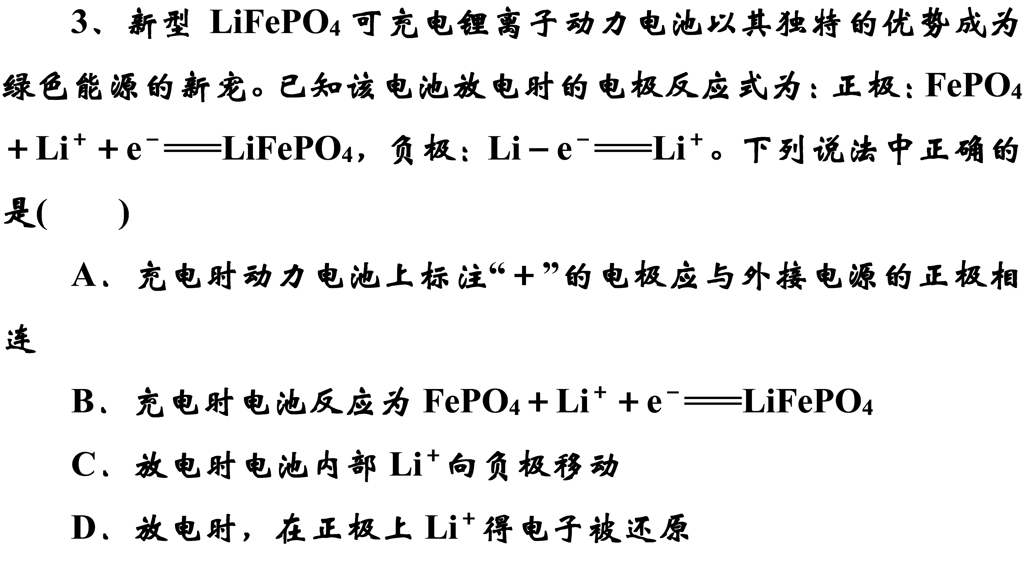
A

Slide 23
4、 一种新型燃料电池，一极通入空气，另一极通入丁烷气体；电解质是掺杂氧化钇(Y₂O₃)的氧化锆(ZrO₂)晶体,在熔融状态下能传导O²⁻.下列对该燃料电池说法正确的是( )
A．电池的总反应是：2C₄H₁₀+13O₂→8CO₂+10H₂O
B．在熔融电解质中，O²⁻由负极移向正极
C．通入空气一极是正极,电极反应为：O₂+ 2H₂O + 4e⁻ = 4OH⁻
D．通入丁烷—极是正极,电极反应为：C₄H₁₀+26e⁻+13O²⁻=4CO₂+5H₂O
A

